Slide 1
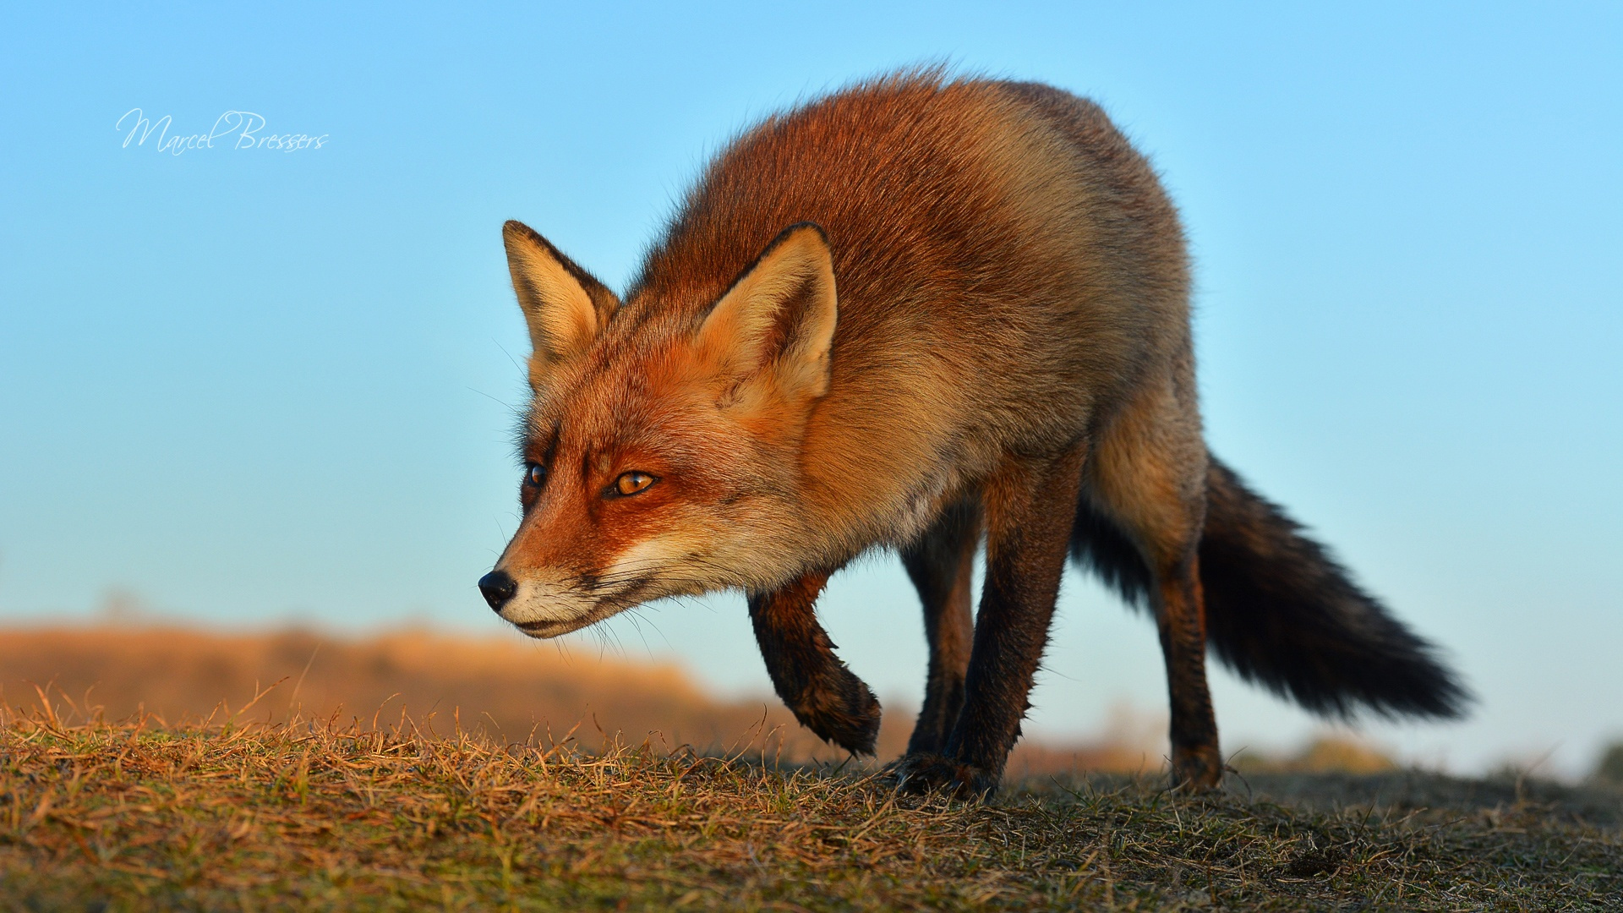
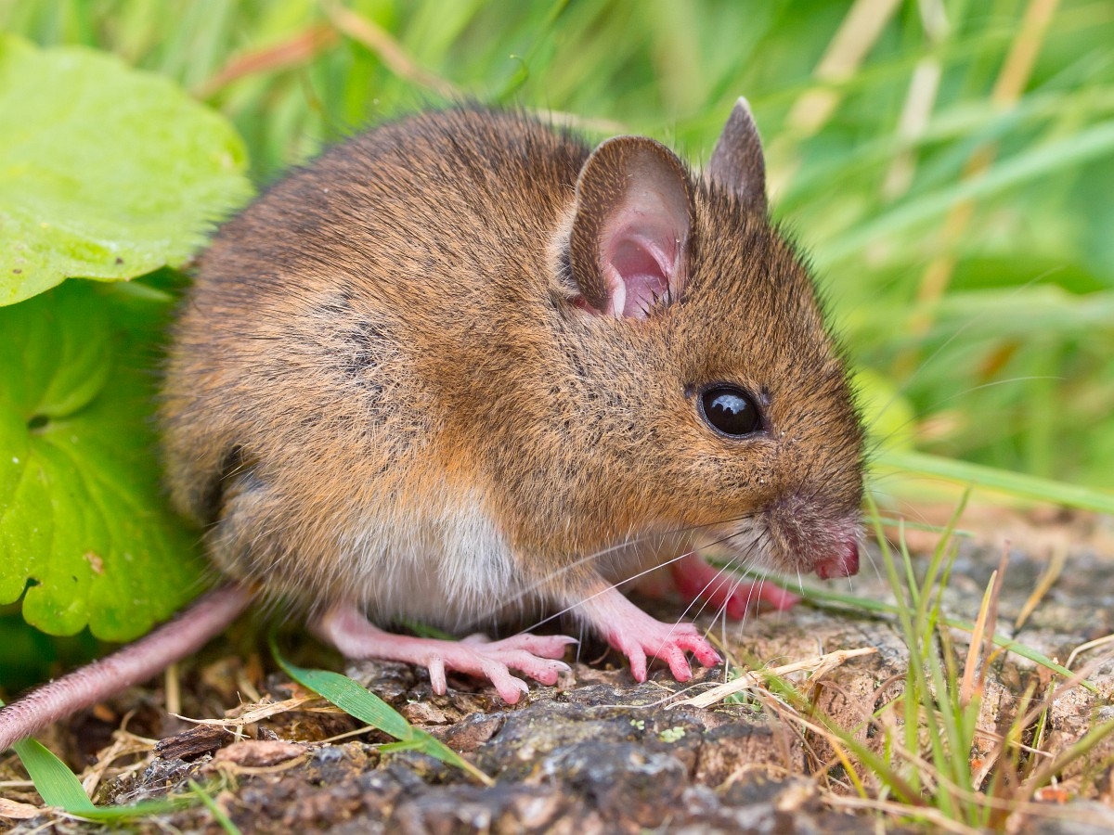
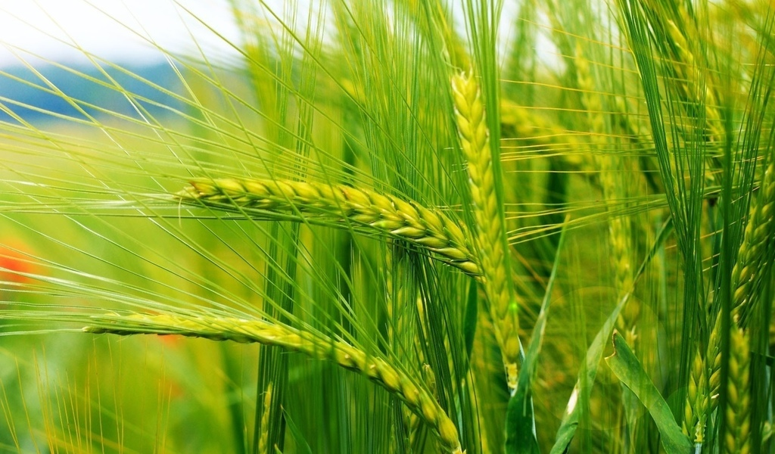
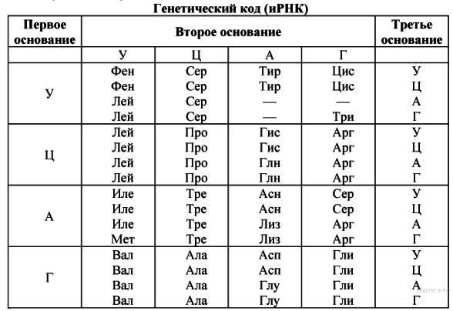
«Решение задач. Подготовка к ЕГЭ»
А = Т, Т = А Г+Ц, Г+Ц
(А+Т)+ ( Г+ Ц)= 100%
Автор: учитель биологии
МКОУ «Новокаякентская СОШ»
с.Новокаякент Каякентский район
Республика Дагестан
Умалатова Равганият Бийбулатовна
2017 г.

Slide 2
Достижение результата –
это правильное использование знаний
на практике.

Slide 3
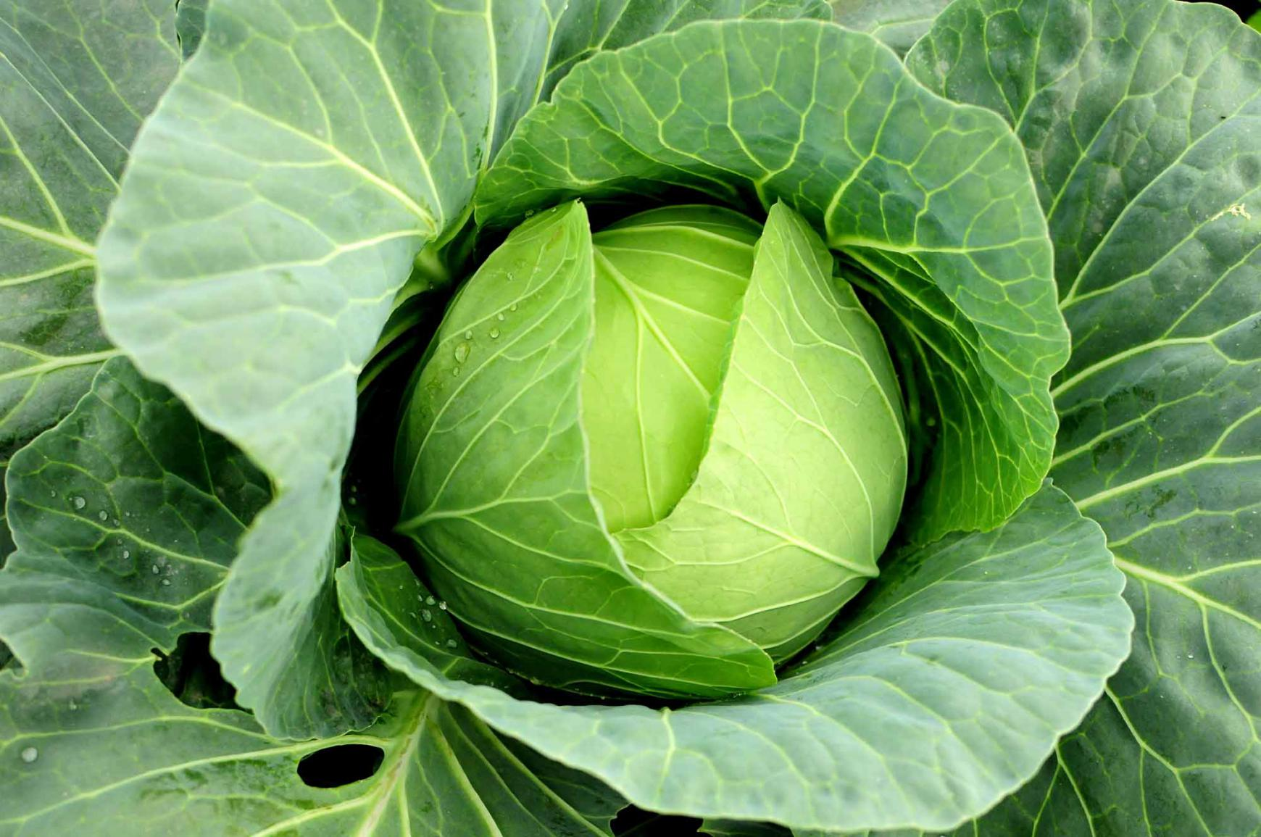
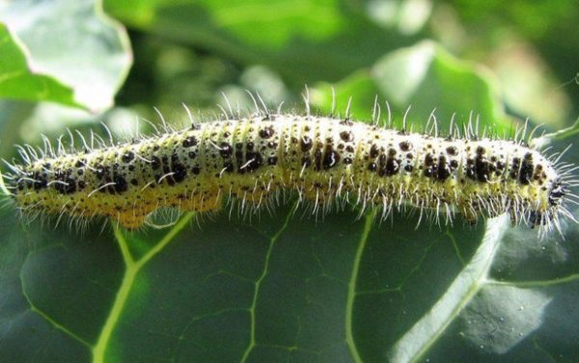
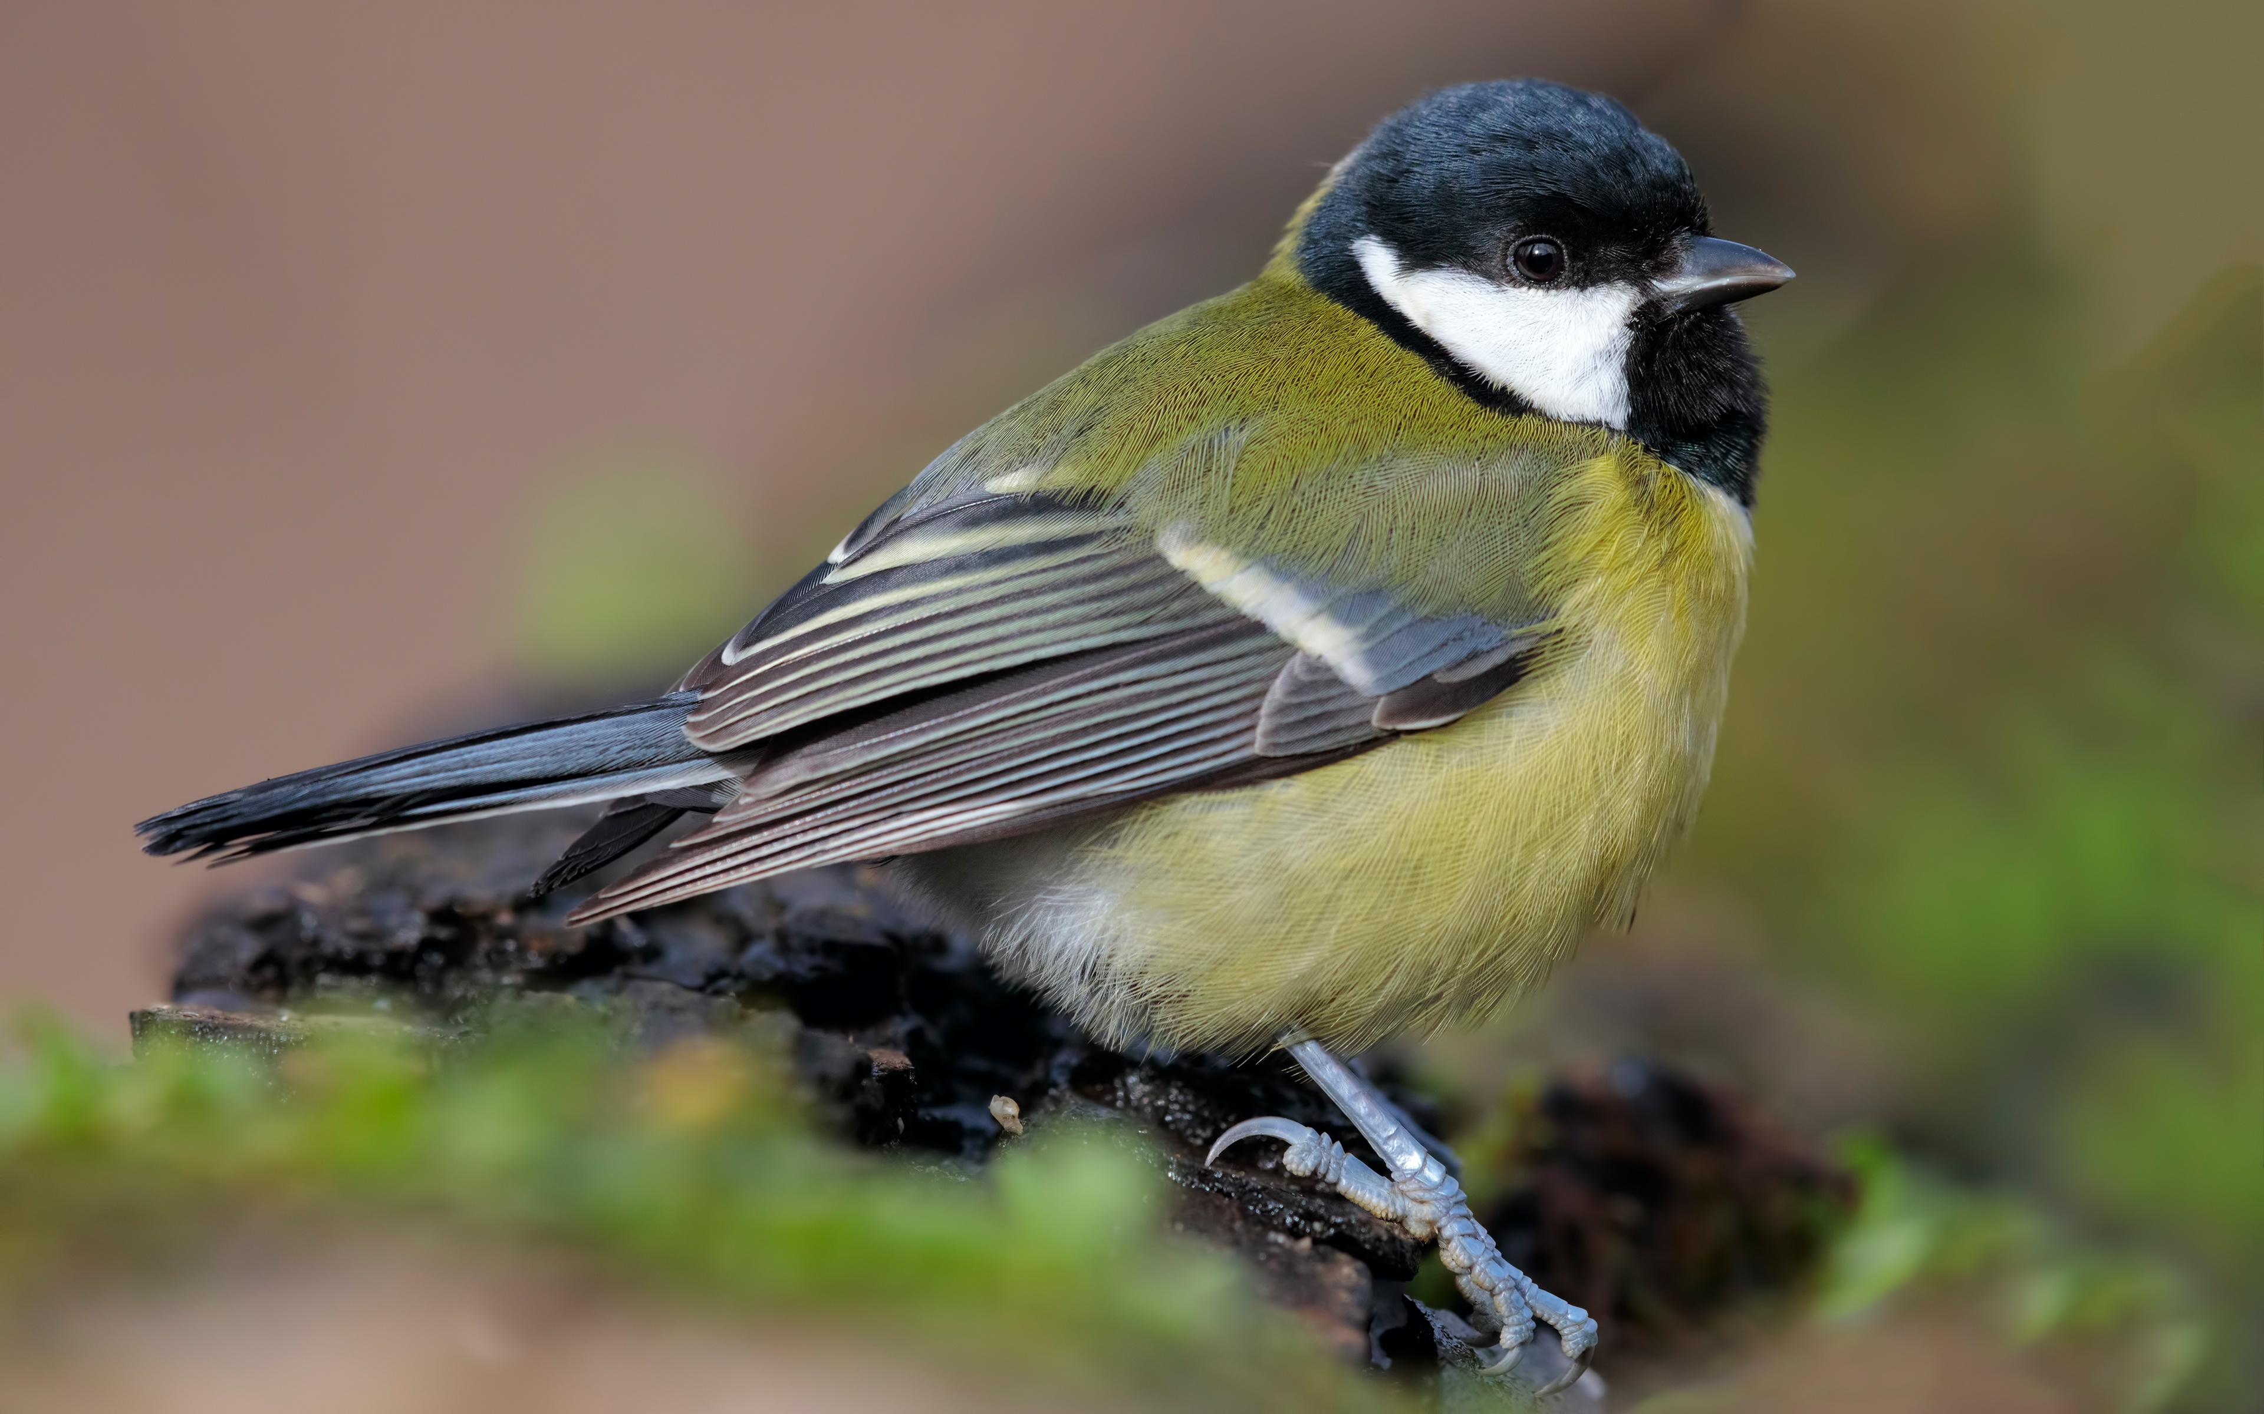
Решение Решение экологических задач.
Продуценты косументы Редуцеты

Slide 4
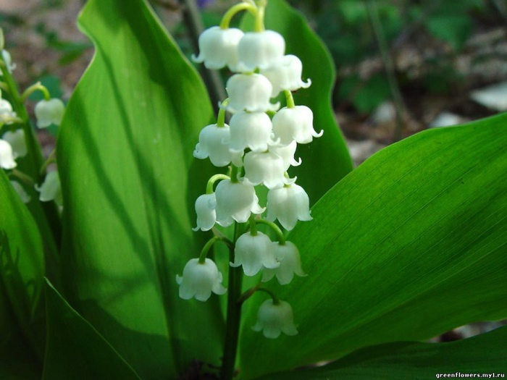
Автотрофы (продуценты)
Автотрофы — живые организмы, которые производят свою пищу, то есть собственные органические соединения, из простых молекул, таких как углекислый газ.

Slide 5
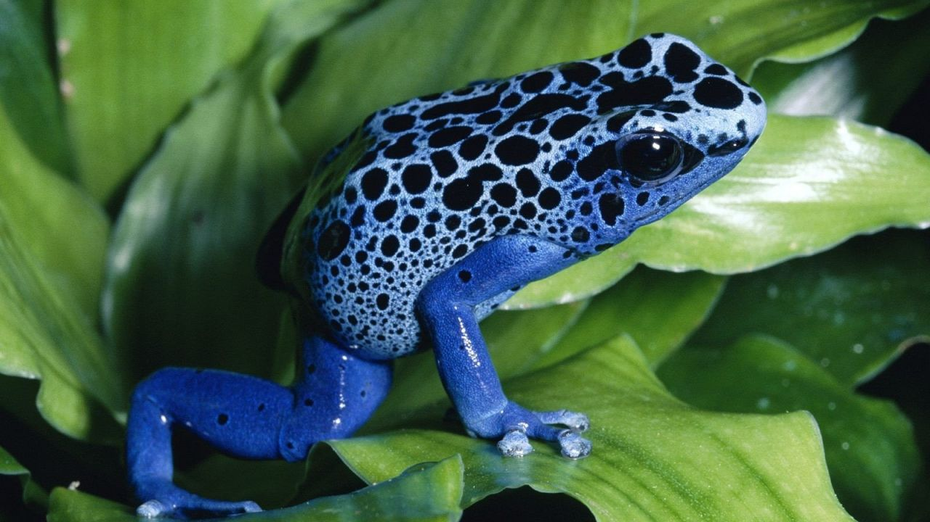
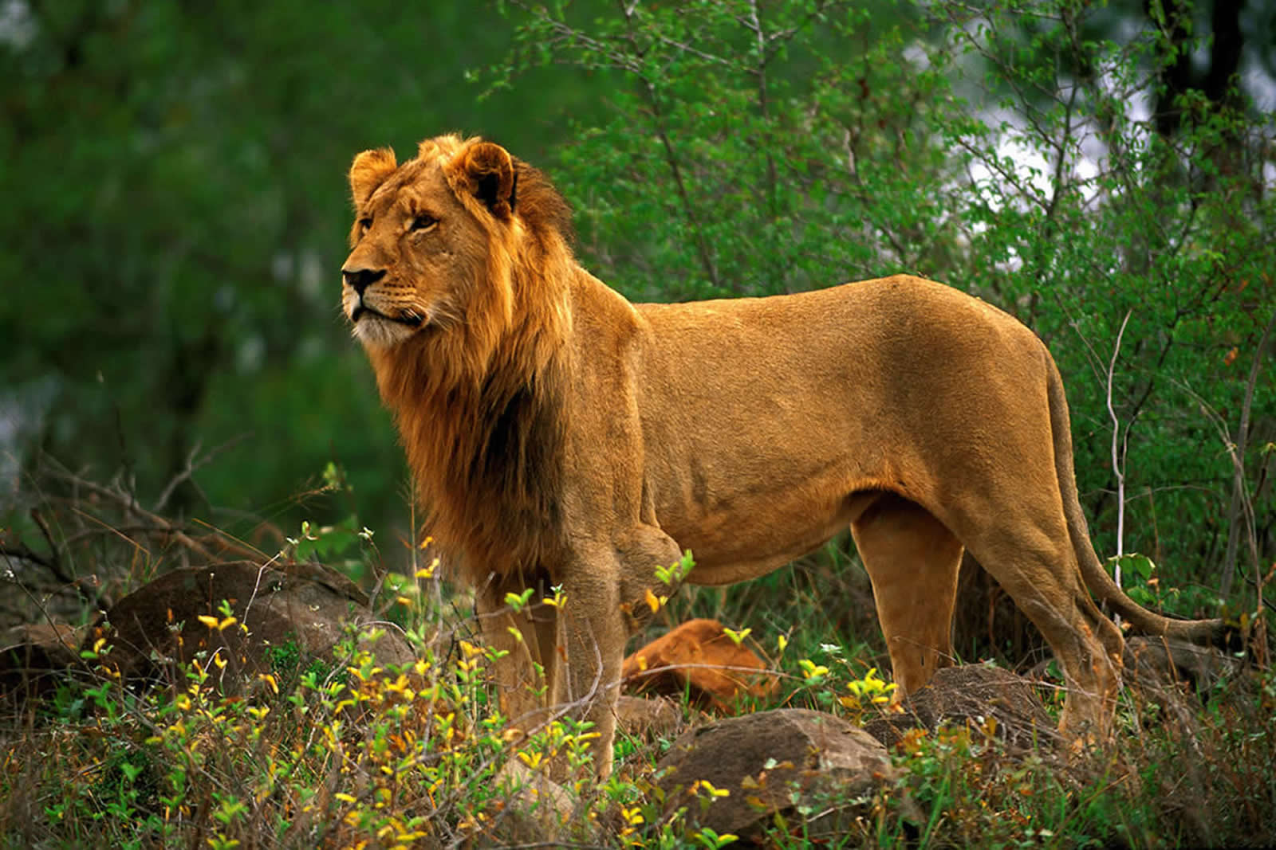
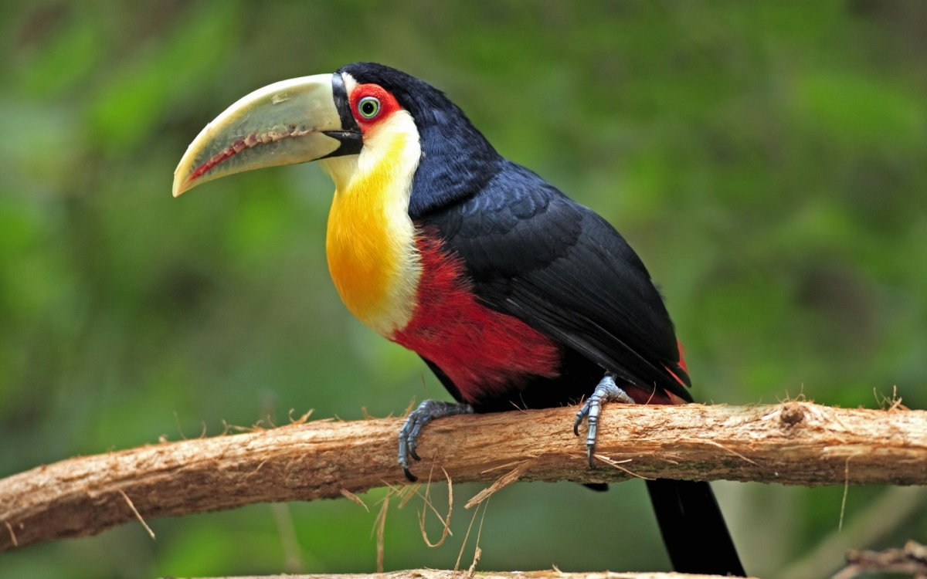
Гетеротрофы
Гетеротрофы - организмы, использующие для питания исключительно или преимущественно органические вещества, произведенные другими видами (автотрофами) , и неспособные синтезировать вещества своего тела из неорганических веществ.

Slide 6
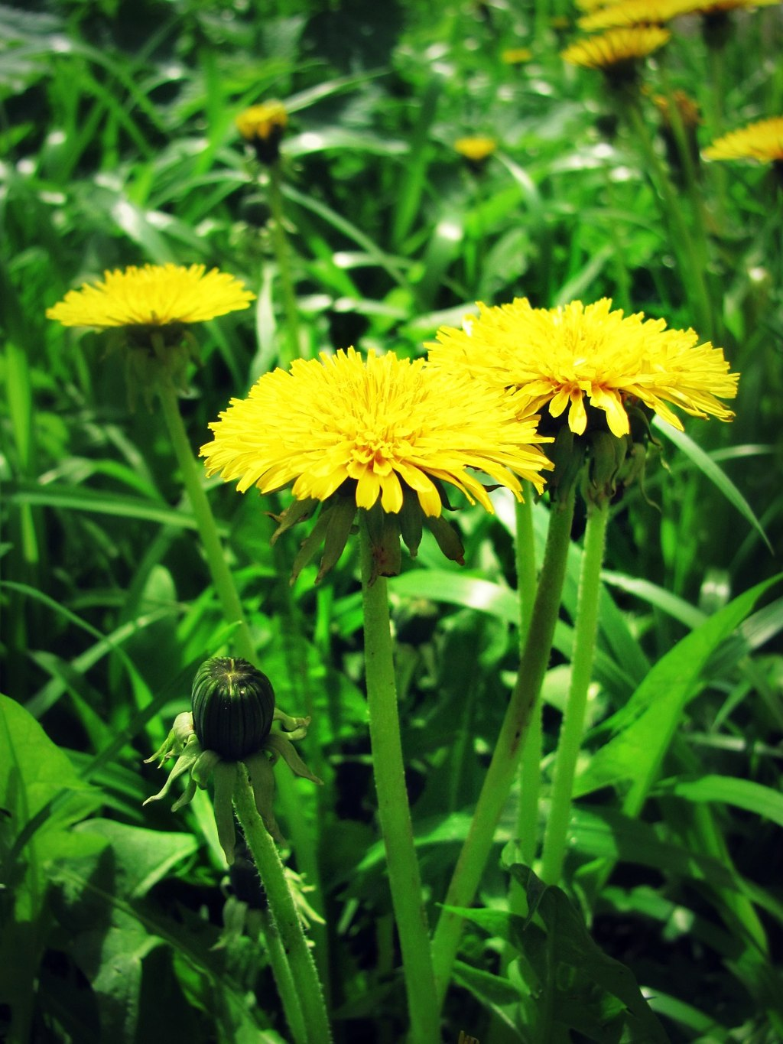
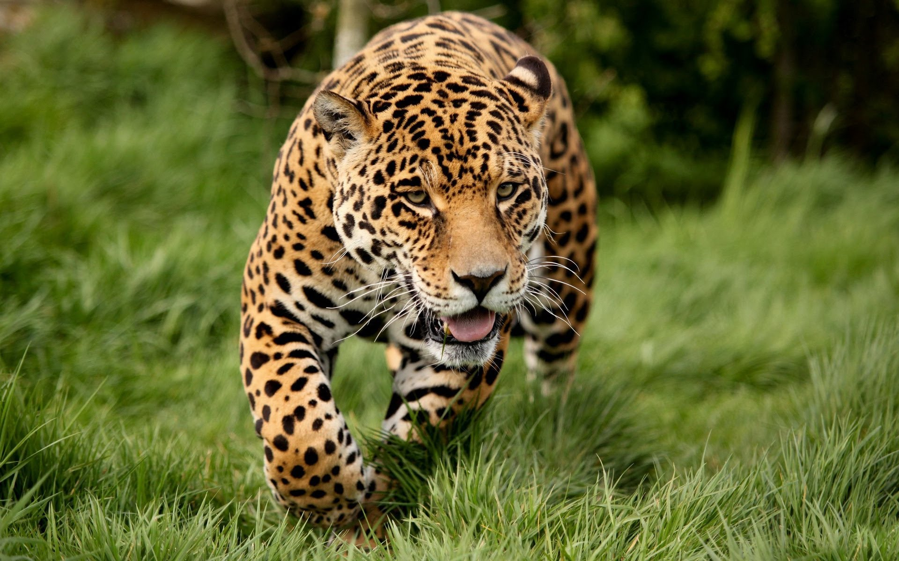
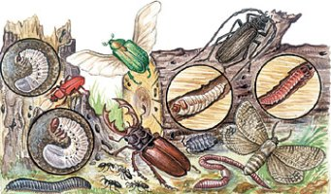
Продуценты (производители) производят органические вещества из неорганических. Это растения, а так же фото- и хемосинтезирующие бактерии.
Консументы (потребители) потребляют готовые органические вещества.
консументы 1 порядка питаются продуцентами (корова, карп, пчела)
консументы 2 порядка питаются консументами первого (волк, щука, оса)и т. д.
Редуценты (разрушители) разрушают (минерализуют) органические вещества до неорганических – бактерии и грибы.

Slide 7
Продуценты
Консументы
Редуценты

Slide 8
Что такое пищевая цепь?
Пищевая (трофическая) цепь — это последовательность того, кто кого ест в биологическом сообществе (экосистеме) для получения питательных веществ и энергии, поддерживающих жизнедеятельность.

Slide 9
Экологическая пирамида.
Экологическая пирамида — графическое изображение соотношения между продуцентами и консументами всех уровней (травоядных, хищников, видов, питающихся другими хищниками) в экосистеме.

Slide 10
Экологические пирамиды
Пирамида чисел
Пирамида массы
Пирамида энергии

Slide 11
Что такое экологическая пирамида ?
Экологические пирамиды — это графические модели (как правило, в виде треугольников), отражающие число особей (пирамида чисел), количество их биомассы (пирамида биомасс) или заключенной в них энергии (пирамида энергии) на каждом трофическом уровне и указывающие на понижение всех показателей с повышением трофического уровня.

Slide 12
Закон пирамиды энергии Линдемана или правило 10%.
При переходе с одного трофического уровня на другой 90% энергии теряется, 10% передается на следующий уровень.
Чем длиннее пищевая цепь, тем больше теряется энергии. Поэтому длина пищевой цепи обычно не превышает 4 — 5 звеньев.

Slide 13
Пастбищная (цепь выедания)
Хищники
Растительноядные
животные
Зеленые растения

Slide 14
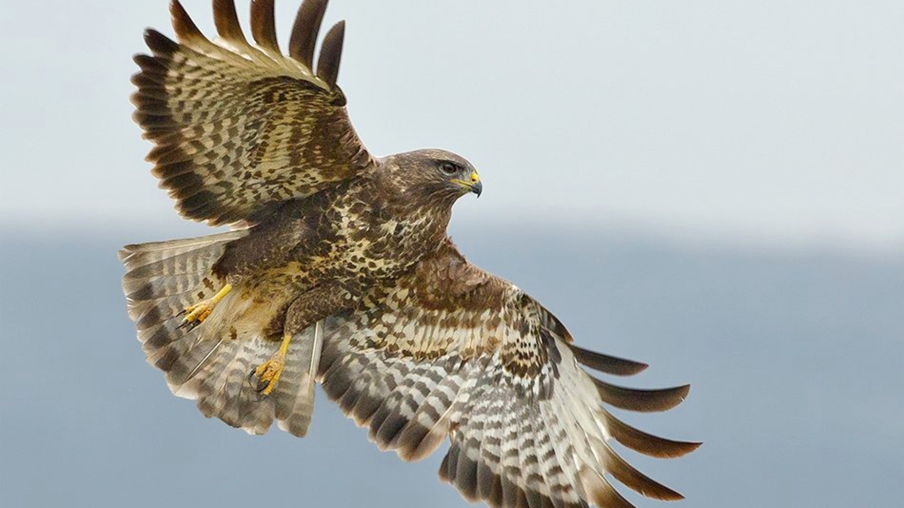
Составьте цепь питания
ястреб
гусеница капустной
белянки
синица
капуста
капуста → гусеница капустной белянки → синица → ястреб.

Slide 15
Установить последовательность:
3.орел
1.еж
2.полевой слизень
5.лисица
4.листья растений
Ответ
42153

Slide 16
Задача №1
На основании правила экологической пирамиды определите,
сколько змееядов может вырасти, если масса взрослого змееяда 2 кг. при наличии 20 000 кг. злаковые растений, если цепь питания имеет вид:
злаки кузнечики лягушки змеи змееяд.

Slide 17
Решение задачи № 1
1.согласно правилу экологической пирамиды, биомасса каждого последующего трофического уровня уменьшается приблизительно в 10 раз.
2. следовательно для питания змееяда надо 20 кг. змей, для питания этих змей необходимо 200 кг. лягушек, для питания этих лягушек необходимо 2000 кг. Для питания этих кузнечиков необходимо 20000 кг. злаковых растений.
Следовательно, при наличии 20000 кг. злаковых растений может вырасти 1 змееяд.

Slide 18
Детритная (цепь разложения)
Хищники
Детритрофаг
Детрит

Slide 19
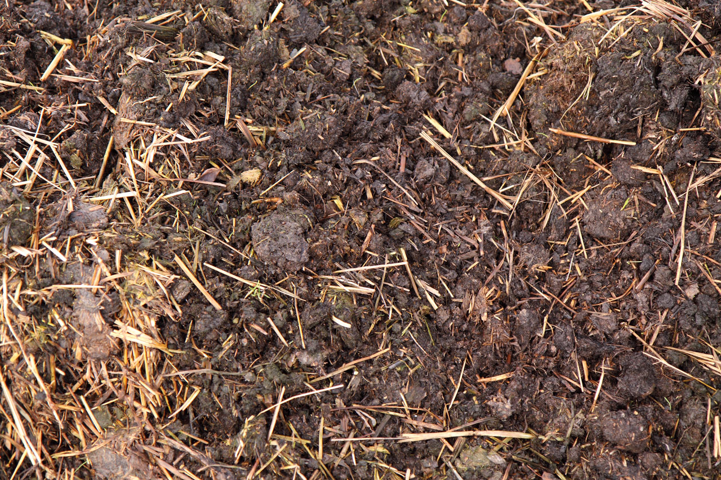
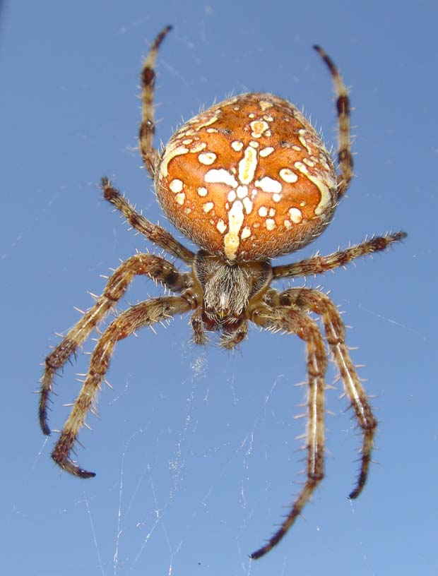
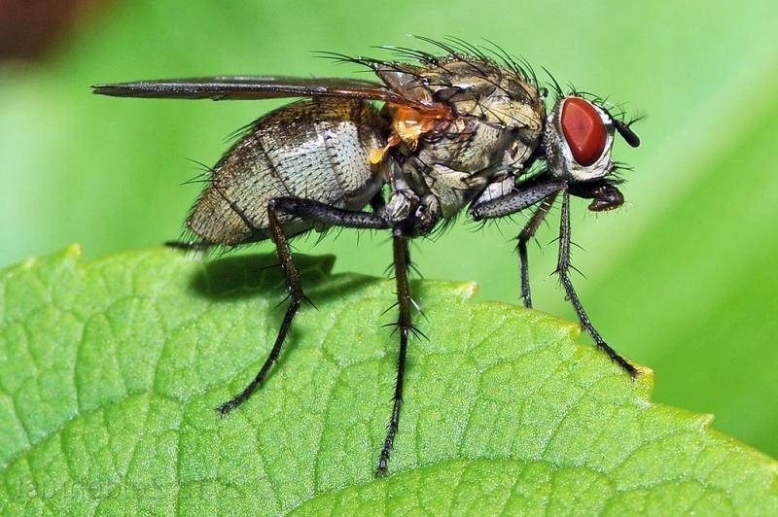
Составить цепь питания

Slide 20
Детритная цепь питания

Slide 21
Задача № 2
Ласки регулирует численность лесных мышевидных грызунов. Как изменится состояние обитателей лесного биоценоза при полном истреблении или резком сокращении численности ласк?

Slide 22
Решение задачи № 2
Сначала численность мышевидных грызунов резко возрастет, т. к. нет ласк.
2) Затем начнёт снижаться, под действием болезней и паразитов, т. к. они уничтожат свою кормовую базу —увеличится конкуренция (а также ласки уничтожали больных и ослабленных животных).

Slide 23
Задача № 3
Почему зерноядные птицы в разные периоды жизни (расселения, размножения) могут занимать в пищевых цепях место консументов I и II порядков?

Slide 24
Решение задачи № 3
1) зерноядные птицы питаются зернами — являются консументами I порядка.
2) своих птенцов выкармливают насекомыми (животная пища более богата белками для выкармливания потомства) — в этот момент являются консументами II порядка.

Slide 25
Задача № 4
Одна самка рыбы осетра вымётывает до 600 тыс. икринок. Объясните, по­че­му численность этого вида не воз­рас­та­ет в водоёмах беспредельно.
1) при наружном оплодотворении у рыб в воде не все икринки бывают оплодотворены;
2) до и после оплодотворения икринки рыб, образовавшиеся мальки и молодь гибнут из-за воздействия на них абиотических и биотических факторов среды.

Slide 26
Решение задачи № 4
1) при наружном оплодотворении у рыб в воде не все икринки бывают оплодотворены;
2) до и после оплодотворения икринки рыб, образовавшиеся мальки и молодь гибнут из-за воздействия на них абиотических и биотических факторов среды.

Slide 27
Задача № 5
Сокращение численности волков из-за отстрела в тундре приводит к уменьшению ягеля-корма северных оленей. Почему?

Slide 28
Решение задачи № 5
1) сокращение численности волков приводит к увеличению численности олене;
2) увеличение численности оленей приводит к истощению их кормовой базы –ягеля.

Slide 29
Решение задач по молекулярной биологии.
А = Т, Г = Ц А+Ц = Г+Т
(А+Т)+ ( Г+ Ц)= 100%

Slide 30
Правило Чаргаффа:
1. количество пуриновых оснований равно количеству пиримидиновых оснований;
2. количество аденина равно количеству тимина; количество гуанина равно количеству цитозина.
3. А = Т, Т=А Г=Ц, Ц=Г
4. (А+Т)+ ( Г+ Ц)= 100%

Slide 31
Задача № 1
В одной цепи ДНК Т составляет 18 % от общего количества нуклеотидов. Определите количество (%) каждого из остальных видов нуклеотидов.

Slide 32
Решение задачи № 1
Руководствуемся правилом Чаргаффа: (А+Т) + ( Г+ Ц) = 100%.
Таким образом, Т- 18%, значит А - 18%, А+Т =18%+18% = 36%;
100% - 36% = 64 %, что приходится на
Ц+ Г, поэтому Ц=32% и
Г = 32%.

Slide 33
Задача № 2
Белок состоит из 14 аминокислот. Сколько будет нуклеотидов в участке молекулы ДНК и иРНК?
Сколько молекул тРНК необходимо для переноса 14 аминокислот?

Slide 34
Решение задачи № 2
1.Число нуклеотидов в ДНК равно 14х3=42 нуклеотидов.
2.Число нуклеотидов на иРНК равна числу нуклеотидов цепи ДНК, тоже 42 нуклеотидов.
3. Для переноса 14 аминокислот необходимо 14 молекул тРНК.

Slide 36
Задача № 3
Участок молекулы ДНК имеет следующую структуру – АЦГЦТАТАГ-.
Определите последовательность нуклеотидов на иРНК и соответствующую последовательность аминокислот, используя таблицу генетического кода.

Slide 37
Решение задачи № 3
1. Последовательность нуклеотидов на иРНК: -УГЦГАУАУГ-
2. Последовательность аминокислот: цис-асп-иле.

Slide 38
Известно, что все виды РНК син­те­зи­ру­ют­ся на ДНК-матрице. Фраг­мент молекулы ДНК, на ко­то­ром синтезируется уча­сток тРНК, имеет сле­ду­ю­щую последовательность нук­лео­ти­дов ТТГГАААААЦГГАЦТ. Уста­но­ви­те нуклеотидную по­сле­до­ва­тель­ность участка тРНК ко­то­рый синтезируется на дан­ном фрагменте. Какой кодон иРНК будет со­от­вет­ство­вать центральному ан­ти­ко­до­ну этой тРНК? Какая ами­но­кис­ло­та будет транс­пор­ти­ро­вать­ся этой тРНК? Ответ поясните. Для ре­ше­ния задания ис­поль­зуй­те таблицу ге­не­ти­че­ско­го кода.

Slide 39
1) По принципу комплементарности на основе ДНК находим последовательность нуклеотидов тРНК
Нуклеотидная последовательность участка тРНК ААЦЦУУУУУГЦЦУГА;
2) Центральный участок иТРНК – антикодон;
нуклеотидная последовательность антикодона тРНК — УУУ;
3) По принципу комплементарности на основе антикодона тРНК находим
нуклеотидную последовательность кодона иРНК — ААА;
4) По таблице генетического кода на основе кодона иРНК определяем аминокислту; транспортируемая аминокислота — лизин.

Slide 40
Решение задач
на энергетический обмен.

Slide 41
Энергетический обмен
Первый этап: подготовительный. Протекает впищеварительном тракте или внутри вторичных лизосом. На этом этапе крупные молекулы полимеров распадаются на мономеры: белки – на аминокислоты, полисахариды – на простые сахара, жиры - на жирные кислоты и глицерин. При этом выделяется небольшое количество энергии, которая рассеивается в виде теплоты.
Второй этап: бескислородный (неполного окисления).Образовавшиеся в процессе пищеварения небольшие молекулы поступают в цитоплазму клеток и подвергаются дальнейшему расщеплению, которое может проходить и без присутствия кислорода. Поскольку главным источником энергии является глюкоза, то рассмотрим течение процессов неполного окисления на примере гликолиза. Образуются 2 молекулы ПВК и 2 молекулы АТФ.
Третий этап: кислородный (полное окисление). Этот этап нуждается в присутствии молекулярного кислорода и называется ещё дыханием. Протекает в митохондриях. Образуются 36 молекул АТФ.
При полном расщеплении 1 молекулы глюкозы образуется 38 молекул АТФ.

Slide 42
Задача № 1
В процессе гликолиза образовалось
56 молекул пировиноградной кислоты (ПВК). Определите, какое количество молекул глюкозы подверглось расщеплению и сколько молекул АТФ образовалось при полном окислении.

Slide 43
Решение задачи № 1
при гликолизе одна молекула глюкозы расщепляется с образованием 2-х молекул ПВК, следовательно, гликолизу подверглось: 56 : 2= 28 молекул глюкозы;
при полном окислении одной молекулы глюкозы образуется 38 молекул АТФ;
при полном окислении 28 молекул глюкозы образуется: 28 х 38 = 1064 молекул АТФ.

Slide 44
Задача № 2
При гидролизе образовалось 1900 молекул АТФ. Определите какое количество глюкозы подверглось расщеплению и сколько молекул АТФ образовалось в результате гликолиза и полного окисления?

Slide 45
Решение задачи № 2
при гидролизе из одной молекулы глюкозы образуется 36 молекул АТФ, следовательно, гидролизу подверглось 1800: 36 = 50 молекул АТФ.
при гликолизе одна молекула глюкозы расщепляется до двух молекул ПВК с образованием двух молекул АТФ, следовательно, 50 х 2= 100 молекул ПВК.
при полном окислении одной молекулы глюкозы образуется 38 молекул АТФ, следовательно, при полном окислении 50 молекул глюкозы образовалось 50 х 38=1900 молекул АТФ ( или 1800 + 100=1900).

Slide 46
Генетические задачи на законы Моргана

Slide 47
Генетические задачи на законы Моргана.
Помните, что:
Генотипы скрещиваемых особей и гибридов следует писать в хромосомной форме.
При полном сцеплении особь, гетерозиготная по всем рассматриваемым признакам, образует два типа гамет.
При неполном сцеплении происходит образование кроссоверных и некроссоверных гамет; при этом рекомбинантных особей всегда образуется меньше.
Расщепление гибридов при сцепленном наследовании отличается от расщепления при независимом наследовании.

Slide 48
Закон полного сцепления Моргана. Задача № 1
Дигетерозиготное растение тыквы с белой окраской плодов и дисковидной формы плодов скрестили с растением с имеющим желтую окраску плодов и шаровидной формы плодов. Известно, что оба доминантных гена (белая окраска плодов и дисковидная форма плодов) локализованы в одной хромосоме, кроссинговера не происходит. Составьте схему решения задачи. Определите генотипы родителей, фенотипы и генотипы потомства, соотношение особей с разными генотипами и фенотипами. Какой закон при этом проявляется?

Slide 49
Решение задачи № 1
А- белая окраска плода, а- желтая окраска плода
В- дисковидная форма плода, в- шаровидная форма плода
Р: ♀ АаВв х ♂ аавв
G: АВ, ав ав
F1: АаВв- белые дисковидные 50%
аавв- желтые шаровидные 50%
При полном сцеплении дигетерозиготная особь образует два типа гамет (АВ и ав). Кроссинговер не происходит. В потомстве образуются две фенотипические группы (АаВв и аавв).

Slide 50
Закон неполного сцепления Моргана. Задача №2
При скрещивании растений овсы с раннеспелой нормального роста с растением позднеспелым гигантского роста, в первом поколении все растения оказались раннеспелыми нормального роста. При анализирующем скрещивании гибридов из F1 в потомстве было четыре фенотипические группы: 1202 раннеспелые нормального роста, 1213 позднеспелые гигантского роста, 309 раннеспелые гигантского роста, 315 позднеспелые нормального роста. Составьте схему решения задачи. Определите генотипы родителей и потомства в двух скрещиваниях. Объясните формирование четырех фенотипических групп во втором скрещивании.

Slide 51
Решение задачи № 2
А - раннеспелость, а - позднеспелость. B – нормальный рост, b – гигантский рост.
P:♀ ААВВ х ♂ аавв
G: АВ ав
F1: АаВв
раннеспелые нормального роста
Р: ♀ АаВв х ♂ аавв
G: АВ, Ав, аВ, ав ав
Fа: АаВв- раннеспелые нормального роста 1202
аавв- позднеспелые гигантского роста 1213
Аавв- раннеспелые гигантского роста 309
АаВв - позднеспелые нормального роста 315

Slide 52
Решение задач на митоз и мейоз.

Slide 53
Задача № 1
Хромосомный набор соматических клеток яблони равен 34. Определите хромосомный набор и число молекул ДНК в одной из клеток семязачатка перед началом мейоза, в анафазе мейоза I и анафазе мейоза II. Объясните, какие процессы происходят в эти периоды и как они влияют на изменение числа ДНК и хромосом.

Slide 54
Решение задачи №1
1) В профазе 1 мейоза число хромосом равно 34 (хромосомы состоят из двух хроматид), а число молекул ДНК равно 68 , потому что в интерфазе происходит удвоение молекул ДНК. 2) В профазе 2 мейоза число хромосом равно 17, так как после первого деления число хромосом уменьшается в 2 раза. (но хромосомы состоят из двух хроматид), а число молекул ДНК равно 34, потому что после первого деления удвоения ДНК не происходит. 3) В конце телофазы 2 число хромосом равно 17 (однохроматидные хромосомы), число молекул ДНК равно тоже 17.

Slide 55
Задача № 2
Общая масса молекул ДНК в 46 хромосомах ядра соматической клетки человека составляет 6•10⁻⁹ мг. Определите, чему равна масса всех молекул ДНК в ядрах в конце интерфазы, конце телофазы мейоза I и телофазы мейоза II. Ответ поясните.

Slide 56
Решение задачи № 2
Ответ: 1) В интерфазе при подготовке к мейозу в ядре происходит удвоение ДНК, поэтому масса ДНК в ядре составляет 2 х 6•10⁻⁹ = 12•10⁻⁹ мг . 2)В конце телофазы мейоза 1 образуется две клетки, масса ДНК в каждом ядре равна 6•10⁻⁹ мг (в ядрах находятся по 23 двухроматидные хромосомы); 3)Перед мейозом 2 не происходит удвоения ДНК. В ядрах половых клеток (телофаза 2) находится гаплоидный набор хромосом (23 однохроматидные хромосомы), поэтому масса молекул ДНК в ядрах- 3•10⁻⁹ мг .

Slide 57
Рефлексия
1.сегодня я узнал…
2.было интересно…
3.было трудно…
4.я выполнял задания…
5.я понял, что…
6.теперь я могу…
7.я почувствовал, что…
8.я приобрел…
9.я научился…
10.у меня получилось …
11.я смог…
12.я попробую…
13.меня удивило…
14.урок дал мне для жизни…
15.мне захотелось…

Slide 58
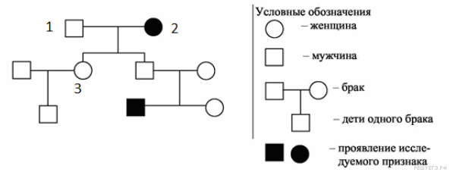
Генеалогической метод. Задача на родословное
По изображённой на ри­сун­ке ро­до­слов­ной уста­но­ви­те ха­рак­тер про­яв­ле­ния при­зна­ка (доминантный, рецессивный), обо­зна­чен­но­го чёрным цветом. Опре­де­ли­те ге­но­тип людей под но­ме­ра­ми 1, 2, 3. Определите, сцеп­лен ли на­сле­ду­е­мый при­знак с полом?

Slide 59
Решение задачи на родословное.
1) при­знак рецессивный, передаётся через поколение;
2) отец (1) гомозиготен или гетерозиготен, его дочь (3) – гетерозиготна, мать (2) гомозиготна;
3) признак, не сцеп­лен с полом, т. к. у жен­щи­ны (2) ро­дил­ся сын без дан­но­го признака.

Slide 60
Источники информации:
http://kartinkinaden.ru/uploads/posts/2015-10/1446033823_35.jpg
http://900igr.net/up/datai/197078/0016-010-.jpg.
https://50mm.ru/images/suha_derbent/25_suha_derbent.jpg
http://img1.liveinternet.ru/images/attach/c/2/71/609/71609810_57201112030651.jpg
https://natworld.info/raznoe-o-prirode/troficheskie-urovni-tipy-znachenie-shemy-i-opredelenie-pishhevoj-cepi
https://www.walldevil.com/wallpapers/w01/preview/poison-dart-frogs-amphibians-dart-frogs-wallpaper.jpg
http://www.fotokonkurs.ru/uploads/photos/contests/2012/06/19/5/08b943ff4e6674f2f6b3693001bc8c13/1024.jpg

Slide 61
http://www.freenatureimages.eu/animals/mammalia,%20zoogdieren,%20mammals/Apodemus%20sylvaticus,%20Wood%20Mouse/Apodemus%20sylvaticus%2012,%20Bosmuis,%20Saxifraga-Rudmer%20Zwerver.jpg
http://loveopium.ru/content/2015/10/immortal/10.jpg
https://s1.1zoom.ru/big3/159/Foxes_458953.jpg
http://www.fonstola.ru/pic/201603/1024x600/fonstola.ru-225905.jpg
https://i.ytimg.com/vi/KuSfi2v_378/maxresdefault.jpg
http://biolicey2vrn.ru/Ekolog/16-2_reducenty.jpg
https://bio-ege.sdamgia.ru/test?theme=218

